Slide 1
APPENDICE Grafi Geometrici aleatori e reti wireless
Dimostrazione della delimitazione superiore al minimo raggio di trasmissione descritta nella Dispensa e nell’articolo originale: Piyush Gupta, P.R. Kuma, “Critical Power for Asymptotic Connectivity”, Proceedings of the 37th IEEE Conference on Decision & Control, Tampa, Florida-USA, December 1998, 1106-1110, 1998.

Slide 2
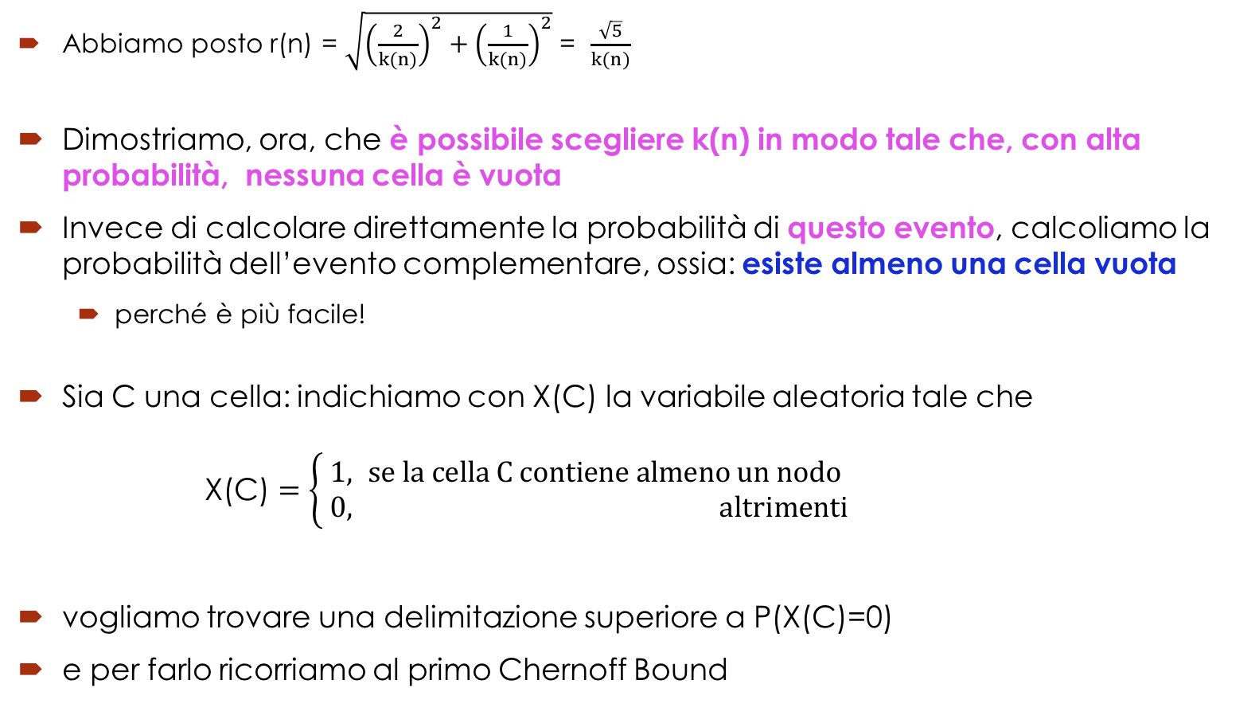
Delimitazione superiore
Abbiamo posto r(n) = $\sqrt{{\left(\frac{2}{k(n)}\right)}^{2}+{\left(\frac{1}{k(n)}\right)}^{2}}$ = $\frac{\sqrt{5}}{k(n)}$
Dimostriamo, ora, che è possibile scegliere k(n) in modo tale che, con alta probabilità, nessuna cella è vuota
Invece di calcolare direttamente la probabilità di questo evento, calcoliamo la probabilità dell’evento complementare, ossia: esiste almeno una cella vuota
perché è più facile!
Sia C una cella: indichiamo con X(C) la variabile aleatoria tale che X(C) $=\left\{\begin{aligned}1, se la cella C contiene almeno un nodo \\ & 0, altrimenti\end{aligned}\right.$
vogliamo trovare una delimitazione superiore a P(X(C)=0)
e per farlo ricorriamo al primo Chernoff Bound

Slide 3
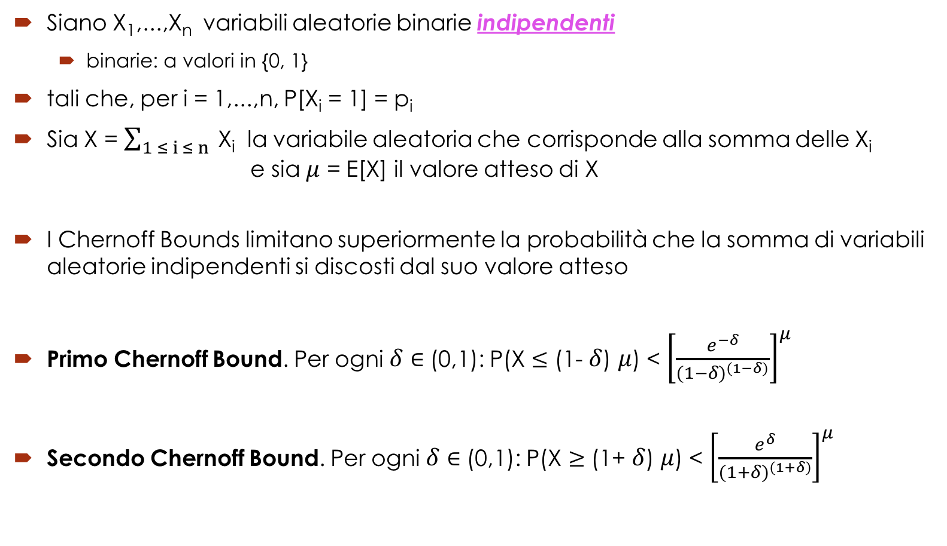
Chernoff Bounds
Siano X₁,...,X_{n} variabili aleatorie binarie indipendenti
binarie: a valori in {0, 1}
tali che, per i = 1,...,n, P[X_{i} = 1] = p_{i}
Sia X = $\sum_{1 ≤ i ≤ n}{ }$X_{i} la variabile aleatoria che corrisponde alla somma delle X_{i} e sia $μ$ = E[X] il valore atteso di X
I Chernoff Bounds limitano superiormente la probabilità che la somma di variabili aleatorie indipendenti si discosti dal suo valore atteso
Primo Chernoff Bound. Per ogni $δ$ $∈$ (0,1): P(X $≤$ (1- $δ$) $μ$) < ${\left[\frac{e^{−δ}}{{(1−δ)}^{(1−δ)}}\right]}^{μ}$
Secondo Chernoff Bound. Per ogni $δ$ $∈$ (0,1): P(X $≥$ (1+ $δ$) $μ$) < ${\left[\frac{e^{δ}}{{(1+δ)}^{(1+δ)}}\right]}^{μ}$

Slide 4
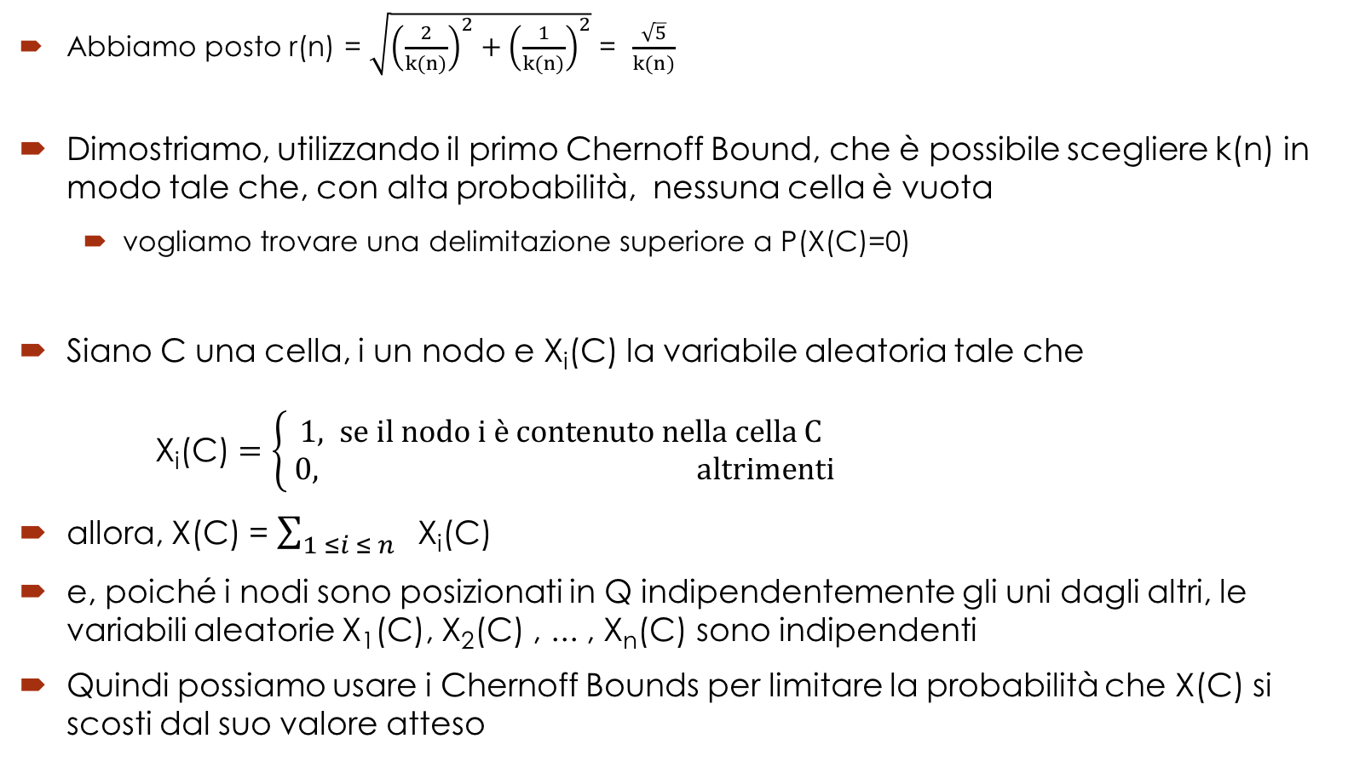
Delimitazione superiore
Abbiamo posto r(n) = $\sqrt{{\left(\frac{2}{k(n)}\right)}^{2}+{\left(\frac{1}{k(n)}\right)}^{2}}$ = $\frac{\sqrt{5}}{k(n)}$
Dimostriamo, utilizzando il primo Chernoff Bound, che è possibile scegliere k(n) in modo tale che, con alta probabilità, nessuna cella è vuota
vogliamo trovare una delimitazione superiore a P(X(C)=0)
Siano C una cella, i un nodo e X_{i}(C) la variabile aleatoria tale che X_{i}(C) $=\left\{\begin{aligned}1, se il nodo i è contenuto nella cella C \\ & 0, altrimenti\end{aligned}\right.$
allora, X(C) = $\sum_{1 ≤i ≤ n}{ }$ X_{i}(C)
e, poiché i nodi sono posizionati in Q indipendentemente gli uni dagli altri, le variabili aleatorie X₁(C), X₂(C) , ... , X_{n}(C) sono indipendenti
Quindi possiamo usare i Chernoff Bounds per limitare la probabilità che X(C) si scosti dal suo valore atteso

Slide 5
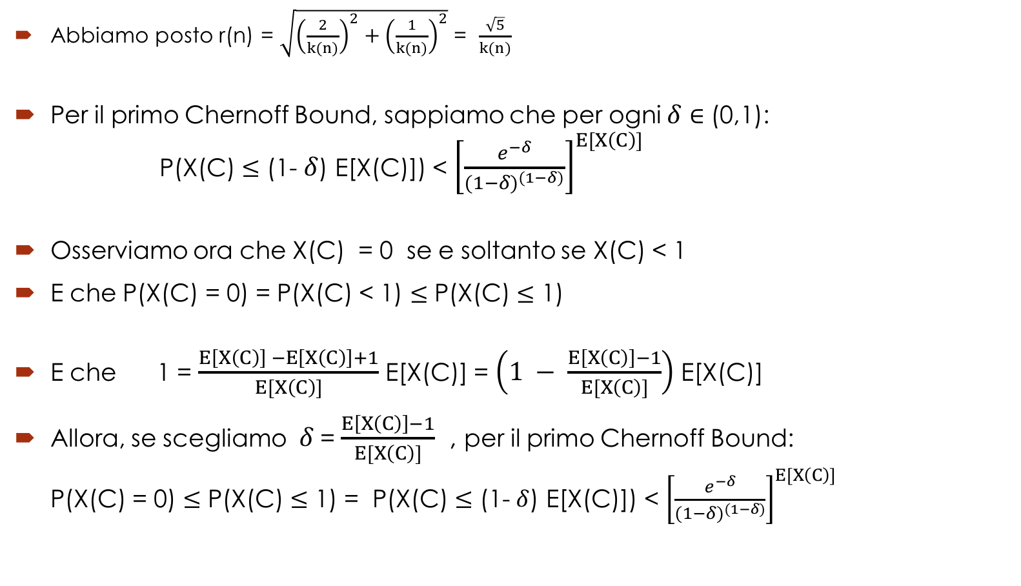
Delimitazione superiore
Abbiamo posto r(n) = $\sqrt{{\left(\frac{2}{k(n)}\right)}^{2}+{\left(\frac{1}{k(n)}\right)}^{2}}$ = $\frac{\sqrt{5}}{k(n)}$
Per il primo Chernoff Bound, sappiamo che per ogni $δ$ $∈$ (0,1): P(X(C) $≤$ (1- $δ$) E[X(C)]) < ${\left[\frac{e^{−δ}}{{(1−δ)}^{(1−δ)}}\right]}^{E[X\left(C\right)]}$
Osserviamo ora che X(C) = 0 se e soltanto se X(C) < 1
E che P(X(C) = 0) = P(X(C) < 1) $≤$ P(X(C) $≤$ 1)
E che 1 = $\frac{E\left[X\left(C\right)\right] −E\left[X\left(C\right)\right]+1}{E[X\left(C\right)]}$ E[X(C)] = $\left(1 − \frac{E\left[X\left(C\right)\right]−1}{E[X\left(C\right)]}\right)$ E[X(C)]
Allora, se scegliamo $δ$= $\frac{E\left[X\left(C\right)\right]−1}{E[X\left(C\right)]}$ , per il primo Chernoff Bound: P(X(C) = 0) $≤$ P(X(C) $≤$ 1) = P(X(C) $≤$ (1- $δ$) E[X(C)]) < ${\left[\frac{e^{−δ}}{{(1−δ)}^{(1−δ)}}\right]}^{E[X\left(C\right)]}$

Slide 6
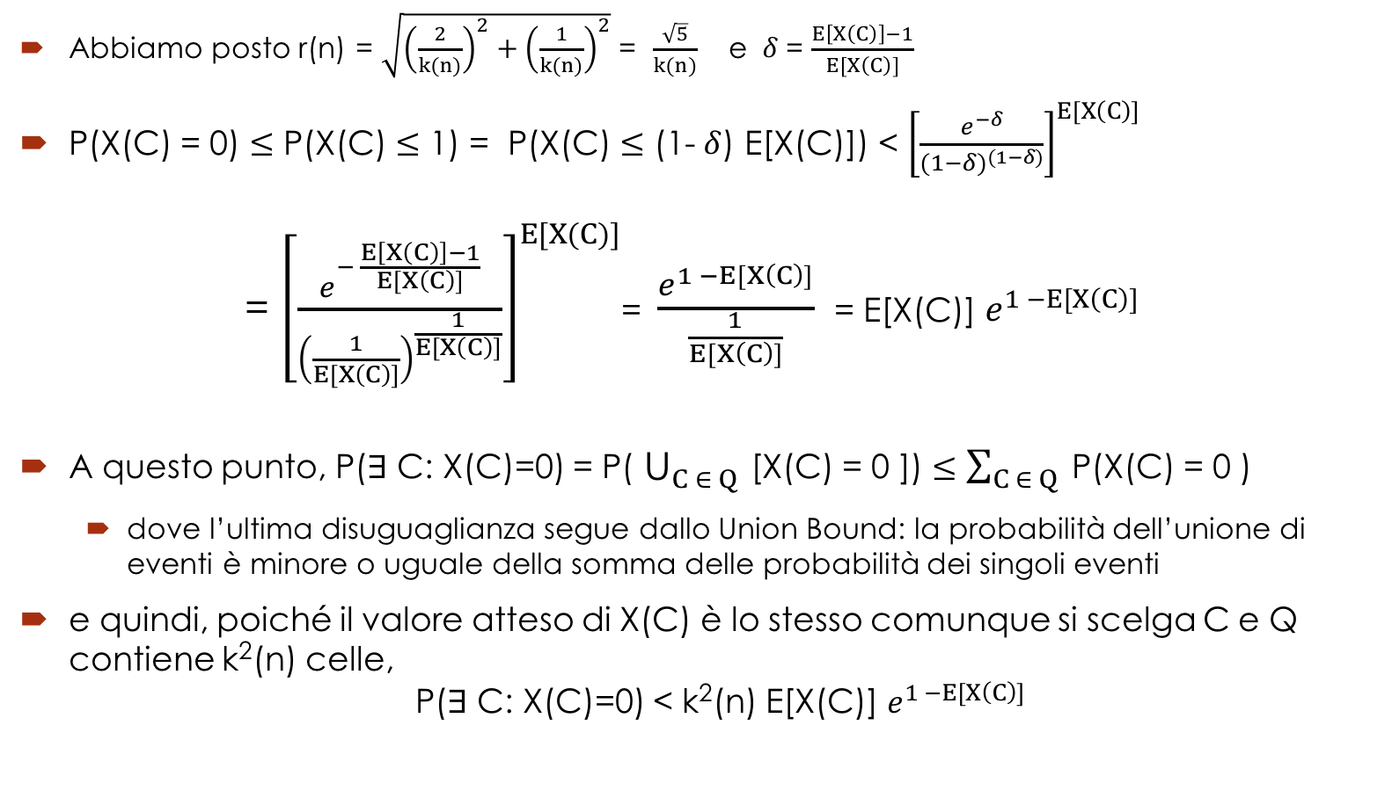
Delimitazione superiore
Abbiamo posto r(n) = $\sqrt{{\left(\frac{2}{k(n)}\right)}^{2}+{\left(\frac{1}{k(n)}\right)}^{2}}$ = $\frac{\sqrt{5}}{k(n)}$ e $δ$= $\frac{E\left[X\left(C\right)\right]−1}{E[X\left(C\right)]}$
P(X(C) = 0) $≤$ P(X(C) $≤$ 1) = P(X(C) $≤$ (1- $δ$) E[X(C)]) < ${\left[\frac{e^{−δ}}{{(1−δ)}^{(1−δ)}}\right]}^{E[X\left(C\right)]}$ = ${\left[\frac{e^{− \frac{E\left[X\left(C\right)\right]−1}{E[X\left(C\right)]}}}{{\left(\frac{1}{E[X\left(C\right)]}\right)}^{\frac{1}{E[X\left(C\right)]}}}\right]}^{E[X\left(C\right)]}$= $\frac{e^{1 −E[X\left(C\right)]}}{\frac{1}{E[X\left(C\right)]}}$ = E[X(C)] $e^{1 −E[X\left(C\right)]}$
A questo punto, P($∃$ C: X(C)=0) = P( $\bigcup_{C ∈ Q}{ }$[X(C) = 0 ]) $≤$ $\sum_{C ∈ Q}{ }$P(X(C) = 0 )
dove l’ultima disuguaglianza segue dallo Union Bound: la probabilità dell’unione di eventi è minore o uguale della somma delle probabilità dei singoli eventi
e quindi, poiché il valore atteso di X(C) è lo stesso comunque si scelga C e Q contiene k²(n) celle, P($∃$ C: X(C)=0) < k²(n) E[X(C)] $e^{1 −E[X\left(C\right)]}$

Slide 7
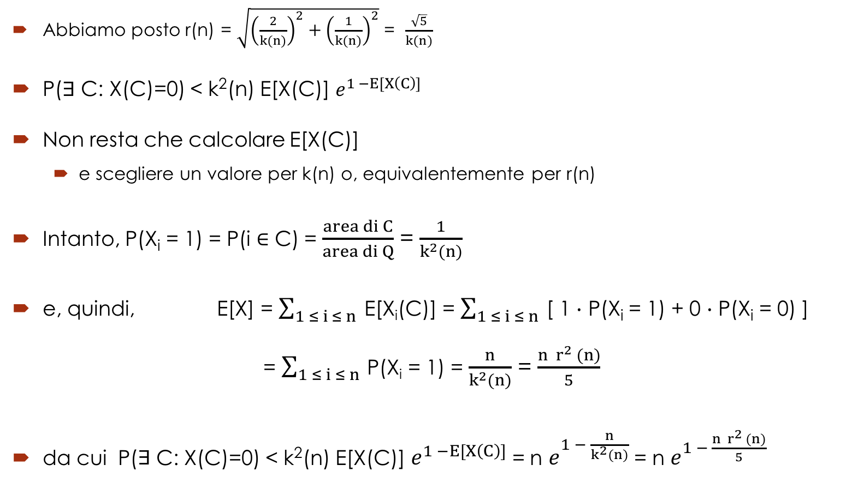
Delimitazione superiore
Abbiamo posto r(n) = $\sqrt{{\left(\frac{2}{k(n)}\right)}^{2}+{\left(\frac{1}{k(n)}\right)}^{2}}$ = $\frac{\sqrt{5}}{k(n)}$
P($∃$ C: X(C)=0) < k²(n) E[X(C)] $e^{1 −E[X\left(C\right)]}$
Non resta che calcolare E[X(C)]
e scegliere un valore per k(n) o, equivalentemente per r(n)
Intanto, P(X_{i} = 1) = P(i $∈$ C) = $\frac{area di C}{area di Q}$ = $\frac{1}{k^{2}(n)}$
e, quindi, E[X] = $\sum_{1 ≤ i ≤ n}{ }$E[X_{i}(C)] = $\sum_{1 ≤ i ≤ n}{ }$[ 1 $∙$ P(X_{i} = 1) + 0 $∙$ P(X_{i} = 0) ] = $\sum_{1 ≤ i ≤ n}{ }$P(X_{i} = 1) = $\frac{n}{k^{2}(n)}$ = $\frac{n r^{2} (n)}{5}$
da cui P($∃$ C: X(C)=0) < k²(n) E[X(C)] $e^{1 −E[X\left(C\right)]}$ = n $e^{1 − \frac{n}{k^{2}(n)}}$ = n $e^{1 − \frac{n r^{2} (n)}{5}}$

Slide 8
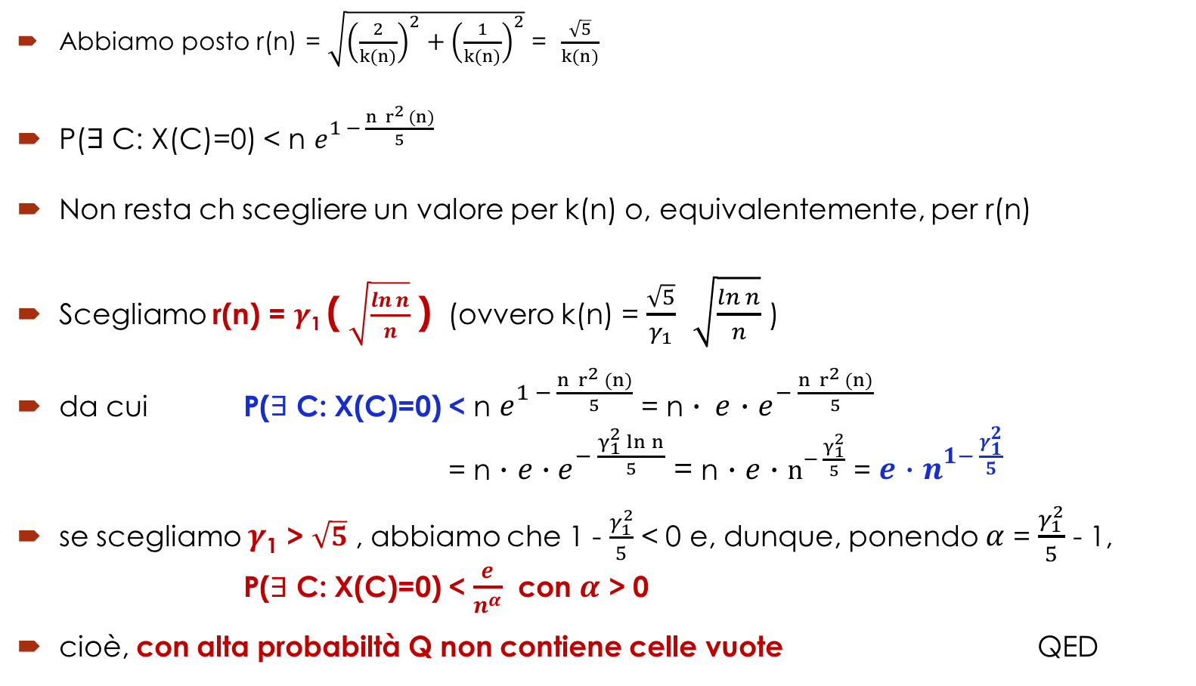
Delimitazione superiore
Abbiamo posto r(n) = $\sqrt{{\left(\frac{2}{k(n)}\right)}^{2}+{\left(\frac{1}{k(n)}\right)}^{2}}$ = $\frac{\sqrt{5}}{k(n)}$
P($∃$ C: X(C)=0) < n $e^{1 − \frac{n r^{2} (n)}{5}}$
Non resta ch scegliere un valore per k(n) o, equivalentemente, per r(n)
Scegliamo r(n) = $γ$₁ ( $\sqrt{\frac{\ln{n}}{n}}$ ) (ovvero k(n) = $\frac{\sqrt{5}}{γ_{1}}$ $\sqrt{\frac{\ln{n}}{n}}$ )
da cui P($∃$ C: X(C)=0) < n $e^{1 − \frac{n r^{2} (n)}{5}}$ = n $∙ e$ $∙$ $e^{− \frac{n r^{2} (n)}{5}}$ = n $∙$ $e$ $∙e^{− \frac{γ_{1}^{2}\ln{n}}{5}}$ = n $∙$ $e$ $∙$ $n^{− \frac{γ_{1}^{2}}{5}}$ = $e$ $∙$ $n^{1− \frac{γ_{1}^{2}}{5}}$
se scegliamo $γ$₁ > $\sqrt{5}$ , abbiamo che 1 - $\frac{γ_{1}^{2}}{5}$ < 0 e, dunque, ponendo $α$ = $\frac{γ_{1}^{2}}{5}$ - 1, P($∃$ C: X(C)=0) < $\frac{e}{n^{α}}$ con $α$ > 0
cioè, con alta probabiltà Q non contiene celle vuote QED

